Slide 1
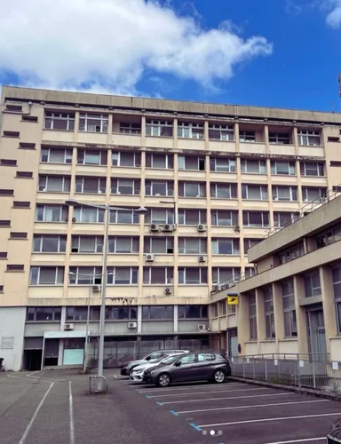


URBANISME TRANSITOIRE
Un levier d’innovation sociale et territoriale sur des surfaces vacantes
Bâtiment de La Poste Immobilier à Toulouse Minimes

Slide 2


Urbanisme Transitoire
Un levier d’innovation sociale et territoriale sur des surfaces vacantes
Natacha MIGUEL, Responsable Gestion Technique et Ambassadrice RSE
La Poste Immobilier Occitanie
natacha.miguel@laposteimmobilier.fr
Thomas COUDERETTE, co-fondateur de l’Agence Intercalaire
t.couderette@agence-intercalaire.com
Anne-Valérie CRESPO, Délégué Occitanie au Développement
Régional Social et Sociétal - Groupe La Poste

Slide 3

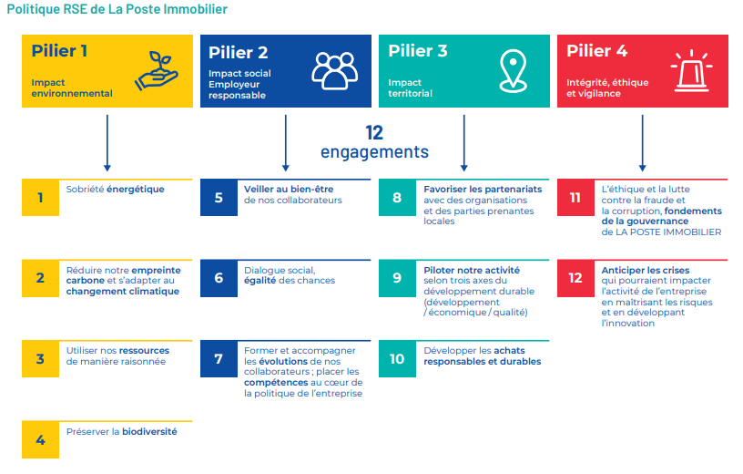
Une politique RSE
La Poste Immobilier native du Groupe La Poste
01
La Poste Immobilier,
filiale du Groupe La Poste
Au national
9000 immeubles
6 millions de m²
En Occitanie
1080 sites
550 000m²

Slide 4
Contexte et objectifs du projet
02
Un projet d’utilité sociale qui répond à un besoin de sécurisation
8 000 m² de surfaces tertiaires vacantes (85% du site)
Quartier des Minimes, Toulouse
Période : octobre 2024 – juillet 2026
Un besoin
Sécuriser le site avant des travaux de reconversion en logements
Une intention :
Rendre ces m² utiles à la solidarité, le lien social et la création
Soutenir des structures locales : artistes, acteurs de l’ESS et du réemploi
Inscrire le projet dans une démarche RSE exemplaire

Slide 5
Un interlocuteur de confiance :
L’Agence Intercalaire
03
Une occupation temporaire à la fois utile et sécurisante
L’Agence Intercalaire est l’acteur de référence de l’urbanisme transitoire en Occitanie : de nombreux acteurs publics et privés lui font confiance pour donner une utilité sociale forte aux bâtiments vacants tout en les sécurisant.
L’Agence Intercalaire est née en 2019 pour répondre à des besoins d’acteurs sociaux et culturels.
Dès ses premiers projets, elle a pu porter des projets d’ampleur qu’il s’agisse d’hébergement d’urgence, comme le Centre d’Hébergement Collectif de la Roseraie (220 places) ou des projets en quartiers prioritaires de la politique de la ville (Collectif Abbal, 2 800 m2 dans le quartier du Mirail).
La connaissance poussée du territoire, de ses acteurs et de ses enjeux permet à l’Agence intercalaire d’être pertinente, efficace et efficiente dans l’identification puis l’étude des opportunités liées à la vacance et des besoins auxquelles elles peuvent répondre.

Slide 6

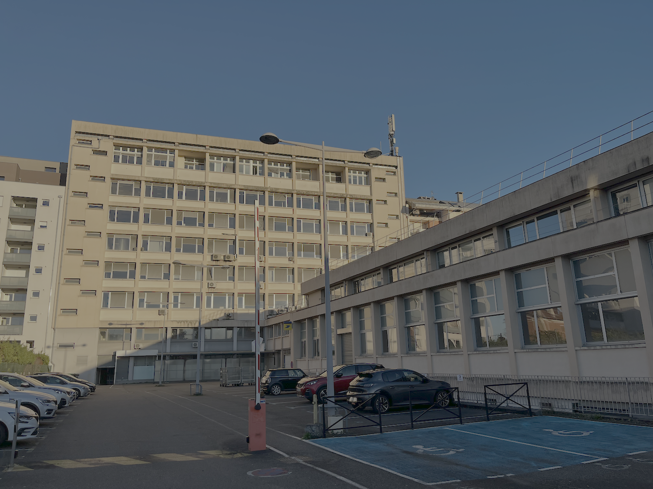
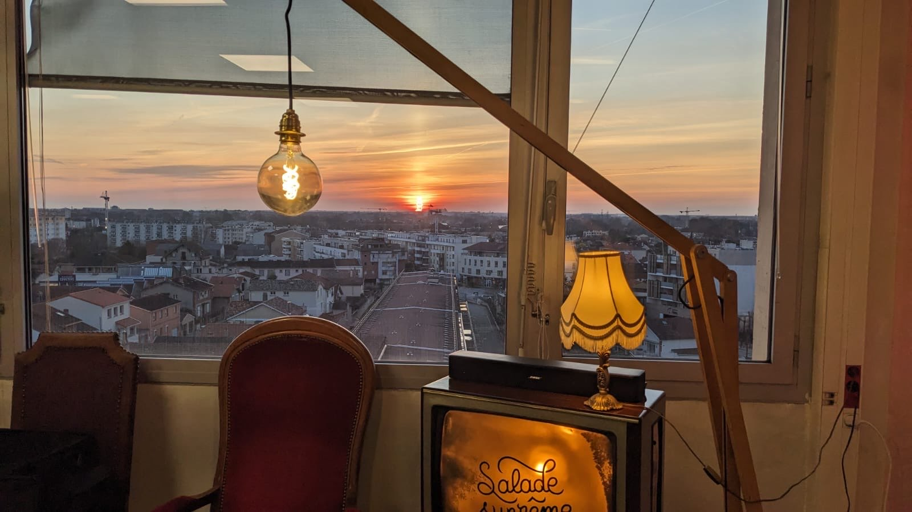
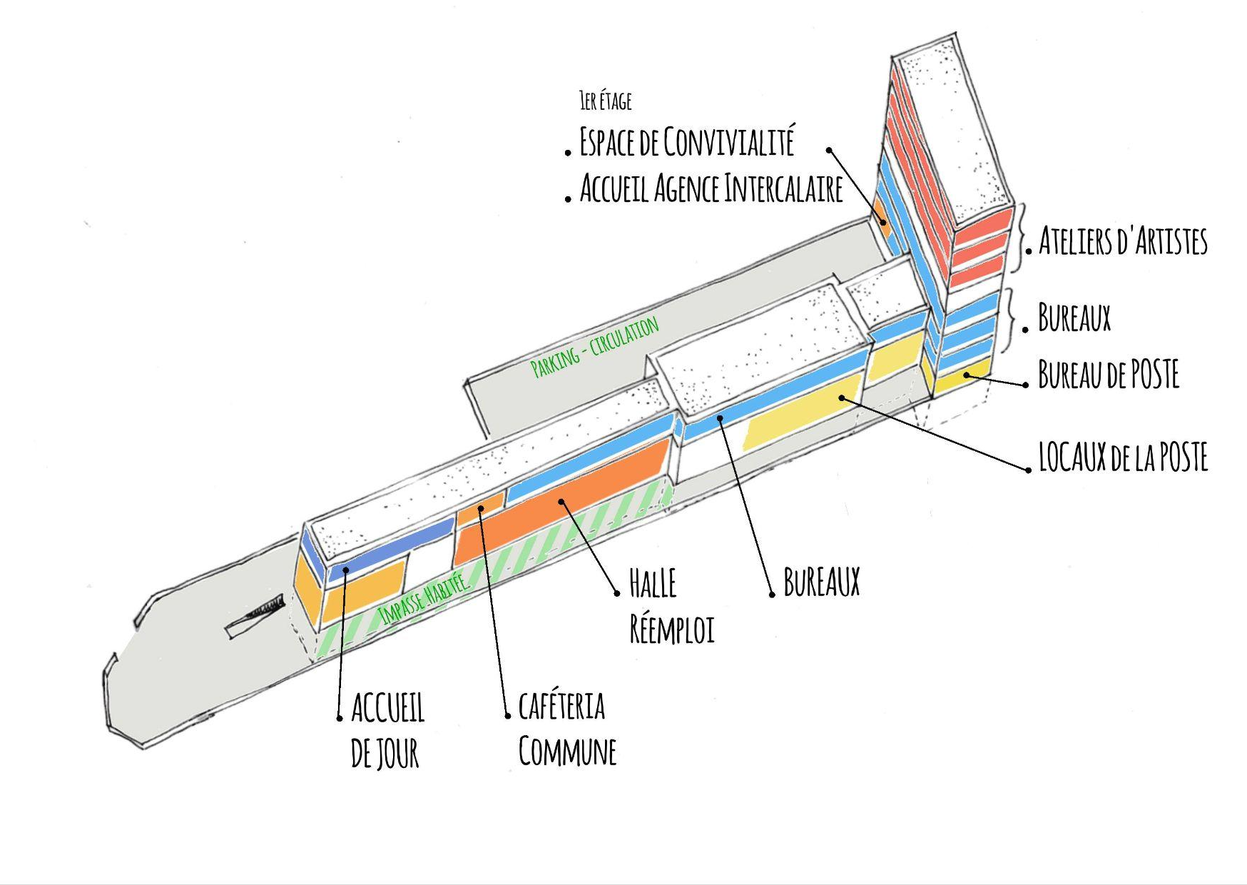
Le Timbre
04
8 000 m2 de locaux
Environ 90 acteur.trice.s se partagent le site
Un projet exceptionnel par sa taille et par la diversité des activités qui s’y croisent : la vocation du Timbre est de mixer les talents, les compétences et les savoir-faire !
2
Une quarantaine d’artistes
Une douzaine d’artisan·e·s
Une douzaine d’architectes et acteur.trice.s de l’habitat (Maison de l’Architecture, habitat participatif et inclusif…), quelques urbanistes
Un chantier d’insertion de réemploi dans le bâtiment
Plusieurs festivals et acteurs de l’événementiel culturel
Plusieurs médias musicaux et studios d’enregistrement
Des associations qui gèrent des crèches, de l’accompagnement scolaire
et bien d’autres !
Site géré en cohabitation avec le bureau de poste

Slide 7


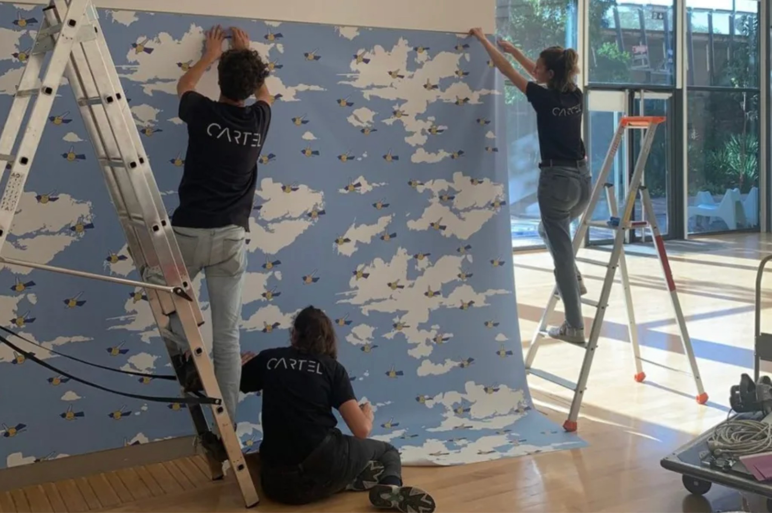

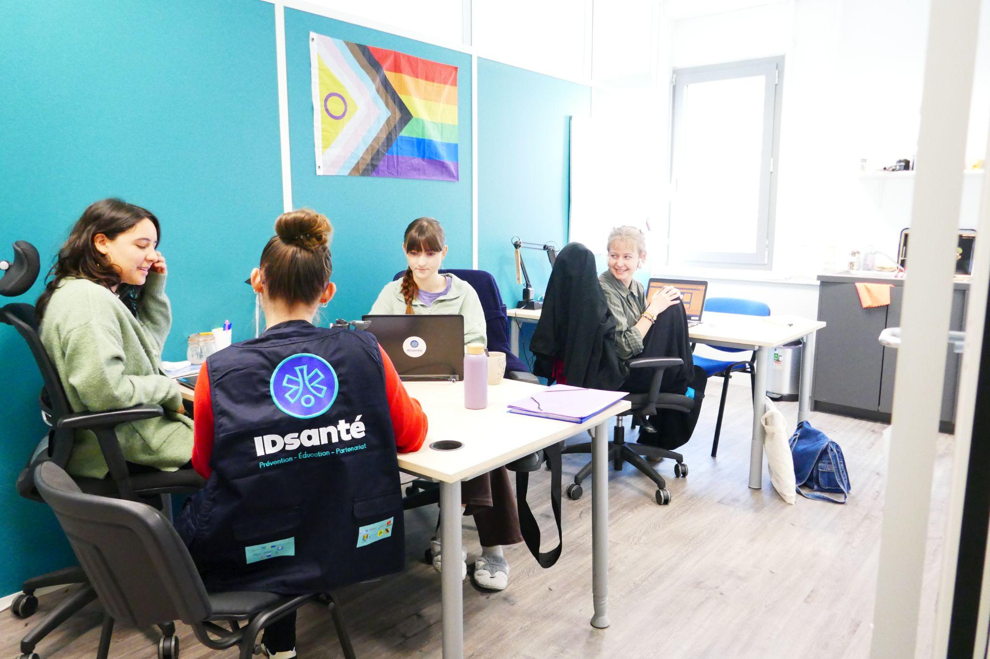

Le Timbre - témoignages
05
Collectif CARTEL - Régisseur·euses de musées et expositions
Elémen'terre - Association qui favorise les pratiques éco-responsables sur les événements en Occitanie
IDsanté - Association de médiation qui vise la réduction des inégalités sociales de santé
Effet Tunnel - Média dédié à la scène électronique Toulousaine
“Le TImbre est un magnifique outil de travail pour Collectif Cartel, scénographes et régisseurs d'œuvres d'art implanté à Toulouse depuis 2020. Le Timbre nous permet de nous développer et de recevoir nos clients et fournisseurs dans d'agréables conditions. Le tout en faisant de nouvelles rencontres variées grâce à la diversité des occupants.”
“Nous apprécions ces locaux collectifs qui nous ont permis de créer des liens avec les autres structures présentes, de bénéficier d'une dynamique collective et d'équipements mutualisés. L'agence Intercalaire porte avec conviction et persévérance son ambition de donner des moyens à des structures locales de mettre en oeuvre leurs projets. “
“Grâce au Timbre, notre association a pu emménager dans un local associatif plus spacieux à un tarif très abordable, nous permettant de rester dans les quartiers nord de Toulouse où notre équipe mène chaque jour des actions dans les écoles ! Certains équipements mis à disposition facilitent notre quotidien (imprimante...) et les espaces collectifs nous permettent de créer du lien avec d'autres acteurs locaux de l'ESS.”
“Pendant les premières années d'existence de notre association, la problématique d'occuper un lieu pour y installer nos bureaux a été au cœur de nos soucis. Grâce à Intercalaire, cela a été rendu possible. Il s'agit certainement de la meilleure chose qui soit arrivée dans la vie de notre association.“

Slide 8
Impacts RSE et autres
06
IMPACTS SOCIÉTAUX
IMPACTS ENVIRONNEMENTAUX
90 structures bénéficiaires > emplois, activité du territoire
Création de liens avec les voisins et les élus
Intensité d’usage des locaux : le bâtiment est utile tout au long de son cycle de vie
Réemploi par les occupants du matériel laissé sur place
Accueil d’une structure de réemploi par l’inclusion (SOBRA)
IMPACTS ÉCONOMIQUES
IMPACTS D’IMAGE
Pas de frais de sécurisation du site
Partage des frais de maintenance
En interne : Fierté/Sens d’un projet RSE
En externe :
Mise en visibilité de la politique RSE de LPI
Valeur d’exemple pour les foncières/bailleurs

Slide 9

Réplicabilité et perspectives
07
L’urbanisme transitoire comme outil d’innovation sociale
RÉPLICABILITÉ
ET DEMAIN pour LPI ?
Un nouveau modèle d’économie sociale
« rentable et responsable »
Identification des acteurs de l’urbanisme transitoire
Evaluation des points sensibles : sécurité incendie, cohabitation, contrat de maintenance…
Création d’une convention juridique
Calcul d’un forfait de charges à l’occupation
Une réflexion systématisée sur les surfaces vacantes
Un modèle possible sur des surfaces partiellement vacantes
L’opportunité de nouveaux projets en Occitanie et sur tout le territoire

